Slide 1
QD3DT说明书
陈逸鹏

Slide 2
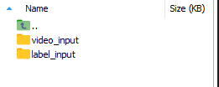
输入：视频，json文件（名字随意）
先进docker
进入这个路径，进入我们的项目
docker exec -it f03dbd27894f /bin/bash
cd /data/ssd1/yipeng/share/qd3dt-yolo/
只需要上传视频和json文件（解压后）就可以了
可以找到这个文件夹

Slide 3

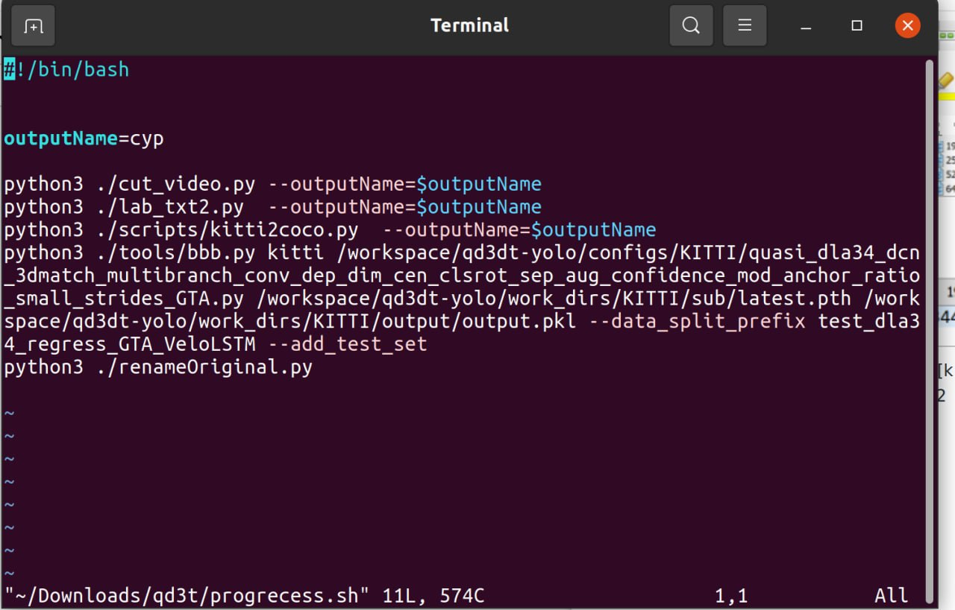

放置好输入的文件后，直接退到之前的文件夹，找到这个脚本文件，并打开脚本
Vim progrecess.sh
直接手动改这个地方就可以了，这个名字只会显示在中间过程，对结果没有影响，不改也可以
按键盘的i键，就可以编辑了，然后esc键退出，直接键入:wq就是保存并推出，这些都是shell脚本的基本指令

Slide 4
保存并关闭脚本，然后运行python文件就可以了
Python
最后我还没有实现把输出集中在一起的功能，所以出现以下提示就说明运行成功了,
根据这个路径你可以找到视频
Cd /data/ssd1/yipeng/share/qd3dt-yolo/work_dirs/KITTI/output_test_dla34_regress_GTA_VeloLSTM_box3d_deep_depth_motion_lstm_3dcen/shows_compose/

Slide 5
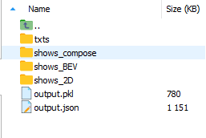






文档(txt)在这个文件夹下可以找到
文档
视频
Cd /data/ssd1/yipeng/share/qd3dt-yolo/work_dirs/KITTI/
注意：每次完成测试后，要清理一次数据
1.删掉输出，也就是文档和视频
2.删除中间数据的文件夹（地址是：/data/ssd1/yipeng/share/qd3dt-yolo/data/之前你脚本设置的名字/）

Slide 6
有啥问题，问我就行，一般500帧视频测试在10分钟到15分钟左右。

